Slide 1
클러스터링 (Clustering)
Weka Tutorial 4 - Clustering

Slide 2
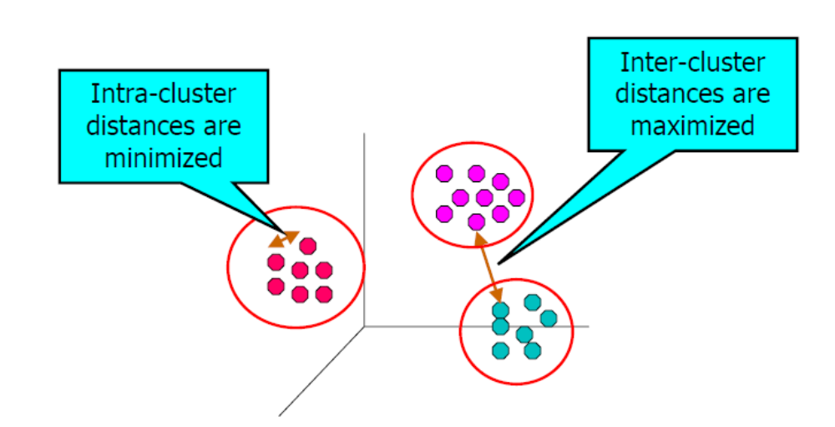
클러스터 분석이란?
그룹 내의 개체들 끼리는 서로 유사 (또는 관련)하고 다른 그룹의 개체와는 다르거나 관련이 없도록 개체 그룹을 찾는 것

Slide 3
클러스터링 목적
레이블이 지정되지 않은 데이터 집합에 내재되어 있는 그룹 찾기
어디에 사용할 수 있을까?
  data reduction
  “natural clusters”
  “useful” clusters
  outlier detection

Slide 4
클러스터링 응용 사례
클러스터링은 마케터가 고객들의 고유한 그룹을 발견하는데도 도움. 또한 구매 패턴을 기반으로 고객 그룹을 특징화 할 수도 있음
생물학 분야에서는 식물 및 동물 분류법을 도출하고, 유사한 기능을 가진 유전자를 분류하고, 개체군에 내재된 구조에 대한 통찰력을 얻는 데 사용할 수 있음
클러스터링은 또한 토지 관측 데이터베이스에서 유사한 토지 사용 영역을 식별하는 데 도움. 또한 주택 유형, 가치, 지리적 위치에 따라 도시의 주택 그룹을 식별하는 데도 도움
클러스터링은 정보 검색을 위해 웹에서 문서를 분류하는데도 도움
Weka Tutorial 4 - Clustering

Slide 5
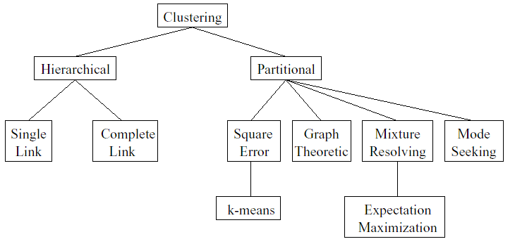
클러스터링 방법의 계층도

Slide 6
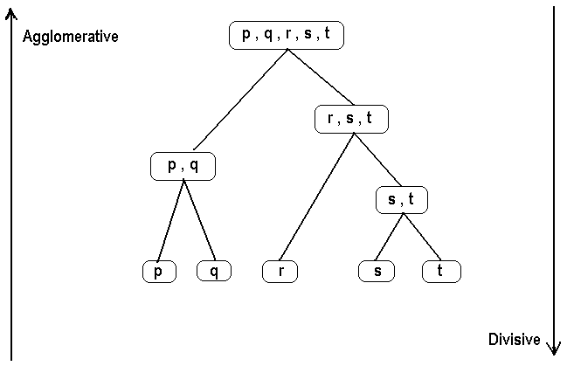
계층적 클러스터링 (Hierarchical Clustering)
집계(Agglomerative) 클러스터링은 각 데이터 포인트를 단일 클러스터로 취급 한 다음 모든 포인트들로 구성된 단일 클러스터로 병합 될 때까지 연속적으로 클러스터를 병합. 분할 (Divisive) 클러스터링은 반대로 작동

Slide 7
Hierarchical Agglomerative Clustering (HAC)
입력 : 모든 인스턴스 S
Algorithm
  S의 각 인스턴스를 하나의 클러스터로 구성한 후 리스트 L에 추가 :
    L= S₁, S₂, S₃, ..., S_{n-1}, S_{n}.
  L에 있는 모든 원소 (즉, 클러스터)들의 쌍에 대해 병합 비용을 계산. 그런 다음 비용이 가장 작은 쌍, 즉 가장 유사한 두 클러스터 {S_{i}, S_{j}}를 찾음
  L에서 S_{i} 와 S_{j} 를 제거
  S_{i} 와 S_{j} 를 병합하여 새로운 클러스터 S_{ij}i를 생성하고 이를 리스트 L에 추가
  L에 하나의 인스턴스만 남을 때까지 2~4의 과정을 반복

Slide 8
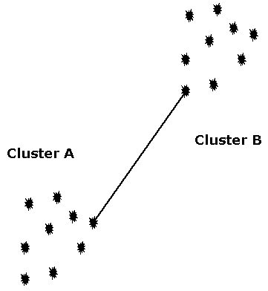
Hierarchical Agglomerative Clustering
Single link
단일 링크 계층적 클러스터링에서는 가장 가까운 두 구성원 사이의 거리를 클러스터 간의 거리로 사용. 가장 작은 거리를 갖는 두 개의 클러스터를 각 단계에서 병합

Slide 9
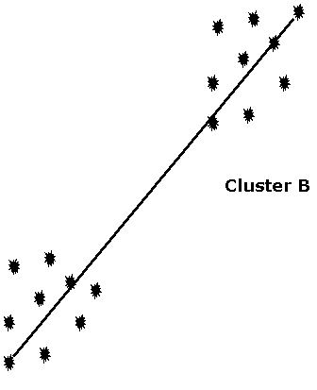
Hierarchical Agglomerative Clustering
Complete link
완전-링크 (complete-link) 계층적 클러스터링에서는 두 클러스터 간의 지름을 클러스터 간 거리로 이용. 지름은 두 클러스터 구성원 간 거리 중 가장 먼 거리로 정의. 지름이 가장 작은 두 개의 클러스터를 각 단계에서 병합
Notes:
Average linkage is a compromise between the sensitivity of complete-link clustering to outliers and the tendency of single-link clustering to form long chains that do not correspond to the intuitive notion of clusters as compact, spherical objects.

Slide 10
Hierarchical Agglomerative Clustering
Eisen의 클러스터링 프로그램은 평균 연결 (average-linkage)을 다음과 같이 정의:
  각 클러스터 c_{i} 의 평균 벡터를 μ_{i} 라 할 때 두 클러스터 c_{i} 외 c_{j} 사이의 거리는 (μ_{i} , μ_{j} )
이것은 다소 비표준.이런 방법을 일반적으로 중심 연결 (centroid linkage)이라고하며 평균 연결은 두 클러스터에있는 점 사이의 모든 쌍별 거리의 평균으로 정의

Slide 11
Example – Single Link HAC
 | BA | FI | MI | NA | RM | TO
BA | 0 | 662 | 877 | 255 | 412 | 996
FI | 662 | 0 | 295 | 468 | 268 | 400
MI | 877 | 295 | 0 | 754 | 564 | 138
NA | 255 | 468 | 754 | 0 | 219 | 869
RM | 412 | 268 | 564 | 219 | 0 | 669
TO | 996 | 400 | 138 | 869 | 669 | 0

Slide 12
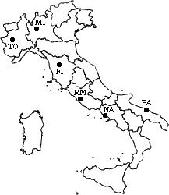
Example – Single Link HAC

Slide 13
Example – Single Link HAC
 | BA | FI | MI/TO | NA | RM
BA | 0 | 662 | 877 | 255 | 412
FI | 662 | 0 | 295 | 468 | 268
MI/TO | 877 | 295 | 0 | 754 | 564
NA | 255 | 468 | 754 | 0 | 219
RM | 412 | 268 | 564 | 219 | 0

Slide 14
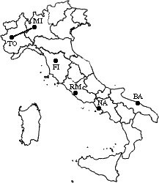
Example – Single Link HAC

Slide 15
Example – Single Link HAC
 | BA | FI | MI/TO | NA/RM
BA | 0 | 662 | 877 | 255
FI | 662 | 0 | 295 | 268
MI/TO | 877 | 295 | 0 | 564
NA/RM | 255 | 268 | 564 | 0

Slide 16
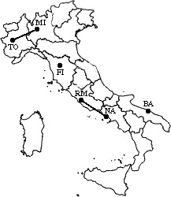
Example – Single Link HAC

Slide 17
Example – Single Link HAC
 | BA/NA/RM | FI | MI/TO
BA/NA/RM | 0 | 268 | 564
FI | 268 | 0 | 295
MI/TO | 564 | 295 | 0

Slide 18
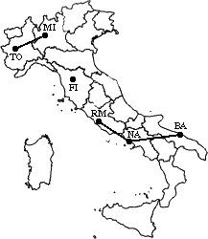
Example – Single Link HAC

Slide 19
Example – Single Link HAC
 | BA/FI/NA/RM | MI/TO
BA/FI/NA/RM | 0 | 295
MI/TO | 295 | 0

Slide 20
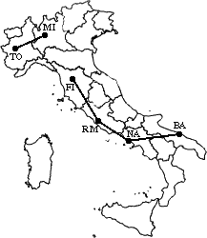
Example – Single Link HAC

Slide 21
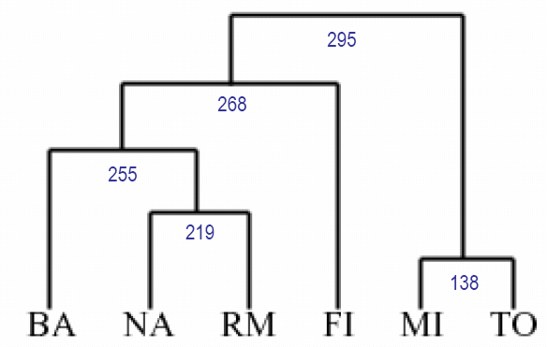
Example – Single Link HAC
Notes:
The dendogram can be cut of at different levels to yield different clusterings.

Slide 22
Hierarchical clustering
장점
  Dendograms는 시각화에 적합
  클러스터 간의 계층 적 관계를 제공
  동심 클러스터를 캡처 할 수 있음
단점
  클러스터 레벨을 정의하기가 쉽지 않음
  실험에 따르면 다른 클러스터링 기술이 계층적 클러스터링보다 성능이 뛰어남

Slide 23
dendrogram으로부터 k 개의 클러스터 얻기
  원하는 수준에서 덴드로그램을 절단하여 얻음 : 연결된 각 구성 요소가 클러스터를 형성

Slide 24
클러스터링 방법의 계층도
Notes:
A partitional clustering algorithm obtains a single partitioning of the data instead of a clustering structure such as the dendogram produced by hierachical algorithms

Slide 25
K-means
입력: n 개의 객체 (또는 점)와 숫자 k
알고리즘
  N개의 점 중 k개를 무작위로 선택. 이들이 k개 클러스터의 초기 중심임
  각 점을 클러스터 중심과 가장 가까운 클러스터에 할당
  모든 점에 대해 할당이 끝나면 각 클러스터의 중심을 재계산
  종료 조건이 만족될 때까지 2~3의 과정 반복

Slide 26
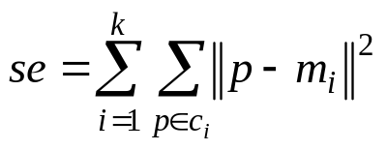
K-means
종료 조건:
  모든 클러스터의 멤버가 변경되지 않을 경우
  평가 척도(예: 제곱 오류)가 임계값 α 보다 작을 경우
    제곱 오류 (Squared error) se
      여기서 m_{i} 클러스터 c_{i} 내의 모든 점들의 평균
k-means 특징
  수렴이 보장. 하지만 전역 최대 (global optimal)가 아니고 지역 최대 (local optimal)를 보장

Slide 27
K-means 예제 - 단계 1
k₁
Y
3개의 초기 클러스터 중심을 무작위로 선택
k₂
k₃
X

Slide 28
K-means 예제 - 단계 2
k₁
Y
k₂
각 점을 가장 가까운 클러스터 중심에 할당
k₃
X

Slide 29
K-means 예제 - 단계 3
k₁
k₁
Y
k₂
클러스터 중심을 클러스터 평균점으로 변경
k₃
k₂
k₃
X

Slide 30
K-means 예제 - 단계 4
k₁
Y
각 점을 새로이 계산된 클러스터 중심에 재할당
Q: 어떤 점들의 클러스터가 변경 되었을까?
k₃
k₂
X

Slide 31
K-means
장점:
  낮은 복잡도 (Low complexity)
    O(nkt) 복잡도. t = #iterations
단점:
  K를 지정해 주어야
  노이즈 및 특이치 데이터에 민감
    적은 수의 특이치가 평균값에 상당한 영향을 미침
  클러스터는 중심의 초기 할당에 민감
    K- 평균은 결정론적 알고리즘이 아님. 클러스터는 실행간에 일관성이 없을 수 있음
Notes:
Modified from Dr. Baral’s slides

Slide 32
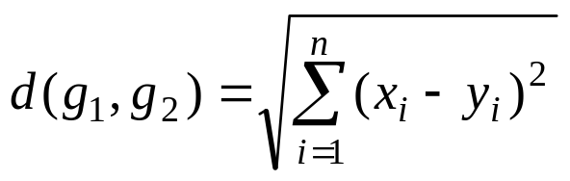
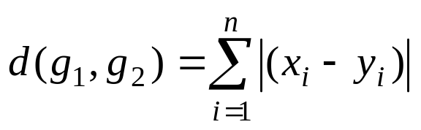
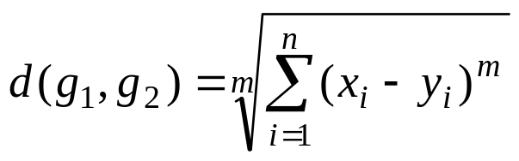
거리 척도 (Distance measure)
Euclidean distance
Manhattan distance
Minkowski distance

Slide 33
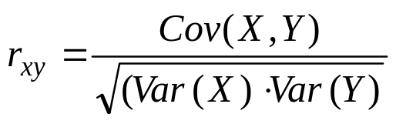
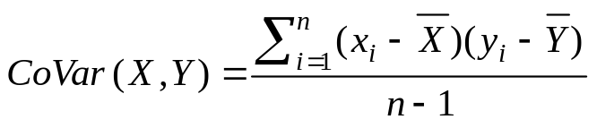
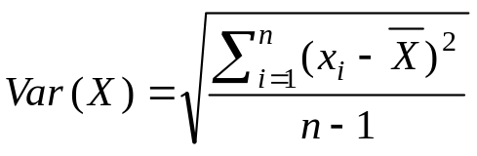
거리 척도 (Distance measure)
Correlation distance
  Cov(X,Y)는 X 와 Y 사이의 공분산(covariance)
    양의 공분산이면 두 변수가 같은 방향으로 변함을 의미하며, 음수이면 반대 방향으로 변함을 의미
  Var(X)는 X의 분산
  r 값은 X 와 Y 가 완전히 동일하면 +1, 전혀 다르면 0, 반대방향으로 완전히 동일 하면 –1 을 갖음

Slide 34
sklearn Kmeans 사용하기
import numpy as np
import matplotlib.pyplot as plt
from sklearn.cluster import KMeans
from sklearn import metrics
# Load input data
X = np.loadtxt('data_clustering.txt', delimiter=',')
num_clusters = 5
# Plot input data
plt.figure()
plt.scatter(X[:,0], X[:,1], marker='o', facecolors='none', edgecolors='black', s=80)
x_min, x_max = X[:, 0].min() - 1, X[:, 0].max() + 1
y_min, y_max = X[:, 1].min() - 1, X[:, 1].max() + 1
plt.title('Input data')
plt.xlim(x_min, x_max); plt.ylim(y_min, y_max)
plt.xticks(()); plt.yticks(())
plt.show()

Slide 35
sklearn Kmeans 사용하기
# Create KMeans object
kmeans = KMeans(init='k-means++', n_clusters=num_clusters, n_init=10)
# Train the KMeans clustering model
kmeans.fit(X)
# Step size of the mesh
step_size = 0.01
# Define the grid of points to plot the boundaries
x_min, x_max = X[:, 0].min() - 1, X[:, 0].max() + 1
y_min, y_max = X[:, 1].min() - 1, X[:, 1].max() + 1
x_vals, y_vals = np.meshgrid(np.arange(x_min, x_max, step_size),
np.arange(y_min, y_max, step_size))
# Predict output labels for all the points on the grid
output = kmeans.predict(np.c_[x_vals.ravel(), y_vals.ravel()])

Slide 36
sklearn Kmeans 사용하기
# Plot different regions and color them
output = output.reshape(x_vals.shape)
plt.figure()
plt.clf()
plt.imshow(output, interpolation='nearest',
extent=(x_vals.min(), x_vals.max(), y_vals.min(), y_vals.max()),
cmap=plt.cm.Paired, aspect='auto', origin='lower')
# Overlay input points
plt.scatter(X[:,0], X[:,1], marker='o', facecolors='none', edgecolors='black', s=80)
# Plot the centers of clusters
cluster_centers = kmeans.cluster_centers_
plt.scatter(cluster_centers[:,0], cluster_centers[:,1],
marker='o', s=210, linewidths=4, color='black',
zorder=12, facecolors='black')

Slide 37
sklearn Kmeans 사용하기
x_min, x_max = X[:, 0].min() - 1, X[:, 0].max() + 1
y_min, y_max = X[:, 1].min() - 1, X[:, 1].max() + 1
plt.title('Boundaries of clusters')
plt.xlim(x_min, x_max)
plt.ylim(y_min, y_max)
plt.xticks(())
plt.yticks(())
plt.show()

Slide 38

클러스터 수 지정하기
Rule of thumb
  가장 간단한 방법으로, 데이터의 수가 n이라 할 때, 필요한 클러스터의 수는 다음과 같이 계산
Elbow Method
  클러스터의 수를 순차적으로 늘려가면서 결과를 모니터링
  만약 하나의 클러스터를 추가했을 때 이전보다 훨씬 더 나은 결과를 나타내지 않는다면, 이전의 클러스터의 수를 구하고자 하는 클러스터의 수로 결정

Slide 39
클러스터링 평가 척도
내부 평가 (internal evaluation)
  클러스터링한 결과 그 자체를 놓고 평가하는 방식
  클러스터 내 높은 유사도 (high intra-cluster similarity) 를 가지고, 클러스터 간 낮은 유사도 (low inter-cluster similarity) 를 가진 결과물에 높은 점수를 부여
  데이터를 클러스터링한 결과만 보기에, 평가 점수가 높다고 해서 실제 참값 (ground truth) 에 가깝다는 것을 보장할 수 없음

Slide 40


클러스터링 평가 척도
  실루엣 기법이 대표적
    데이터가 타 클러스터와의 유사도에 비교하여 자신이 속한 클러스터와 얼마나 유사한가를 나타내는 척도
a (i)는 i와 동일한 클러스터에 있는 다른 모든 점 사이의 평균 거리
b (i)는 i와 다른 군집간의 거리 중 최소값. i와 한 군집 사이의 거리는 그 군집에 속한 모든 점과 i와의 거리 평균

Slide 41

클러스터링 평가 척도
외부 평가(external evaluation)
  클러스터링의 결과물을 전문가들이 미리 정해높은 모범답안 혹은 외부 벤치마크 평가 기준 등을 이용해서 클러스터링 알고리즘의 정확도를 평가하는 것
대표적인 것으로 자카드 지수((Jaccard index)가 있음
  두 데이터 집합 간의 유사도를 정량화하는 데 사용
  0과 1 사이의 값을 가짐. 1이면 두 데이터 집합이 서로 동일하다는 것을 의미, 반대로 0일 때는 두 데이터 집합은 공통된 요소를 전혀 가지지 않는다는 것을 의미

Slide 42
sklearn silhouette 사용하기
import numpy as np
import matplotlib.pyplot as plt
from sklearn import metrics
from sklearn.cluster import KMeans
# Load data from input file
X = np.loadtxt('data_quality.txt', delimiter=',')
# Initialize variables
scores = []; values = np.arange(2, 10)
# Iterate through the defined range
for num_clusters in values:
# Train the KMeans clustering model
kmeans = KMeans(init='k-means++', n_clusters=num_clusters, n_init=10)
kmeans.fit(X)
score = metrics.silhouette_score(X, kmeans.labels_,
metric='euclidean', sample_size=len(X))

Slide 43
sklearn silhouette 사용하기
print("\nNumber of clusters =", num_clusters)
print("Silhouette score =", score)
scores.append(score)
# Extract best score and optimal number of clusters
num_clusters = np.argmax(scores) + values[0]
print('\nOptimal number of clusters =', num_clusters)

Slide 44
다른 방법과의 비교
평균점 이동 클러스터링 (mean-shift clustering)
  데이터의 분포에서 그 밀도가 가장 높은 곳 (mode - 최빈값) 을 찾는 방식으로 그룹화를 수행
    각 데이터에서 미리 지정된 크기의 윈도우 이내의 데이터를 찾고, 윈도우 내의 평균 값을 구함
    다시 그 평균값에서 같은 크기의 윈도우 이내의 데이터를 찾고, 윈도우 내의 평균 값을 구함
    이 방식을 계속하면 데이터들의 지역 밀도가 최대인 곳에서 멈추게 됨. 이곳이 데이터 밀도의 지역 최댓값임
    이런 방식으로 모든 데이터에 대해 지역 최댓값 (최빈값)을 알아냄. 같은 최빈값으로 수렴한 데이터는 같은 클러스터로 간주

Slide 45
다른 방법과의 비교
  평균점 이동 클러스터링은 k-평균 알고리즘과 다르게 k값을 필요로 하지 않는다는 장점이 있음. 하지만 모든 데이터로부터 무게 중심 이동 과정을 수렴할 때까지 거쳐야 하므로 k-평균 알고리즘보다 수행 시간이 훨씬 오래 걸림
EM (Expectation Maximization) 알고리즘
  가우시안 혼합 모델을 이용한 알고리즘. 데이터의 클러스터 소속 여부를 해당 클러스터에서 데이터가 나타날 확률값으로 표현
  EM 알고리즘은 데이터가 여러 클러스터에 속한다고 가정. 이러한 클러스터링 방식을 soft assignment라고 함
    k-평균 알고리즘은 각 데이터는 오로지 하나의 클러스터에만 속한다고 가정. 이를 hard assignment라 함
Weka Tutorial 4 - Clustering

